Slide 1

Pratiques de développement
David THIBAU – 2023
david.thibau@gmail.com
Microservices Pattern, Chris Richardson, Manning Publication

Slide 2
Agenda
Environnement de dév
Gestion des sources
Interactions entre services
  Introduction
  RPC
  Messaging
Cohérence des données et transactions
  Introduction
  Saga Pattern
Logique métier
  Introduction
  Transactional Script Pattern
  Patterns orienté objet
  Event Sourcing Pattern
Requêtage
  API Composition Pattern
  CQRS Pattern
API Externe
  Gateway Pattern
Tests
  Introduction
  Tests unitaires
  Tests d’intégration
  Tests de composants
  Tests End To End
Déploiement
  Préparation
  Infrastructure
  Kubernetes et Istio

Slide 3
IDEs
Intellij IDEA (Communautaire / payant)
Dédié à Java et Kotlin
VSCode
Multi-langages
Eclipse : Le crépuscule ?
Lourdeur, Assistance moyenne

Slide 4
Copilot
Payant (licence corporate ou individuelle)
Pair-programming avec AI
Nécessite un compte GitHub
Compatible IntelliJ, VScode
Démo :
https://docs.github.com/fr/copilot/using-github-copilot/getting-started-with-github-copilot

Slide 5
SonarLint
Free
Detect coding issue in Real-Time
Peut être connecté à SonarQube
=> Apprendre les bonnes règles de codage

Slide 6
IDEs pour SpringBoot
Plugins maintenu par l’équipe SB pour :
  VSCode
  Eclipse
  Theia
Principaux Apports du plugin :
  Ajout de starter pour modifier son pom.xml / build.gradle
  Assistance pour l’édition des propriétés de configuration SB et applicative si starter configuration-processor
  Boot Dashboard (Démarrage / redémarrage des services), Intéressant si l’on développe plusieurs micro-services
  Run Configurations (Profil, Arguments de CLI)
  Redémarrage automatique si starter DevTools
IntelliJ ?

Slide 7
Outils de build
Maven, l’ancêtre :
  Très bien supporté dans les IDE
  Beaucoup de plugins disponibles
  Bien maîtrisé ?
  pom.xml verbeux et peu lisible
  Pas très performant et verbeux lors de l’exécution
  Limité à Java
Gradle, le challenger
  Performant et rapide
  Beaucoup de plugins disponibles :
    Plugin officiel => utilisable ad-hoc, exemple SB
    Non officiel => Confiance relative, nécessite l’accès au soure
  Très customisable mais courbe d’apprentissage pas simple
  Moins bien supporté dans les IDE
  Bon support pour C++
TypeScript ? : ng ?

Slide 8
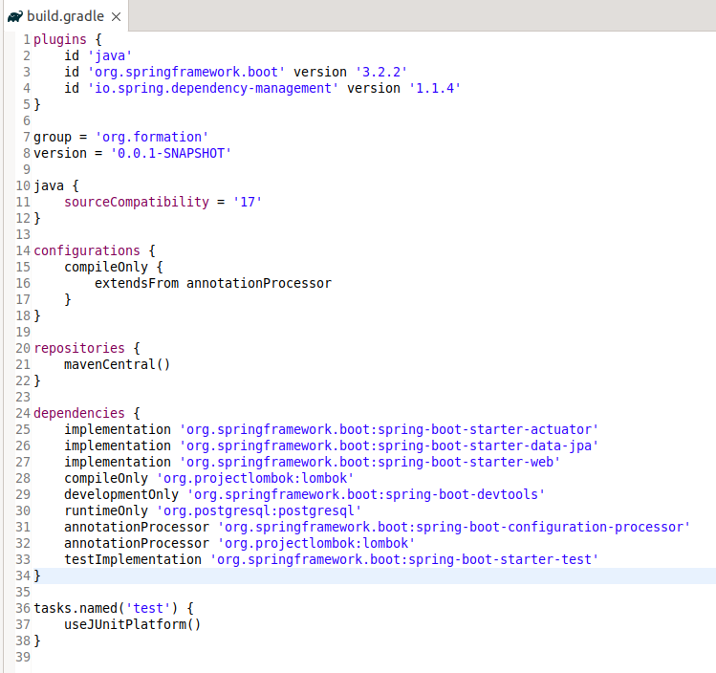

Slide 9
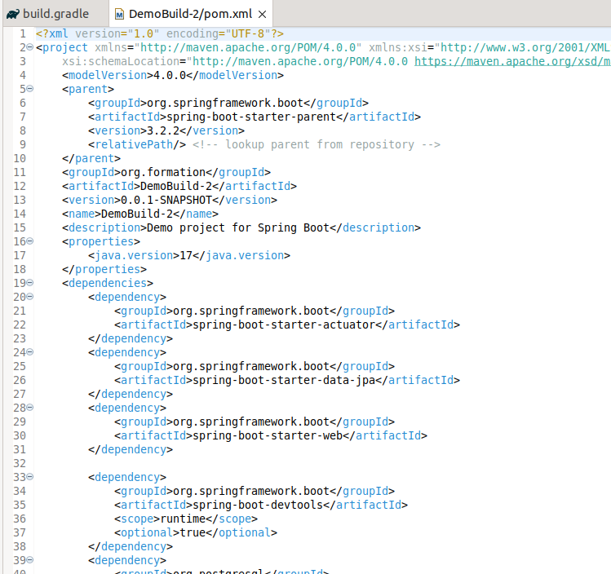

Slide 10
Stack Technologique
Persistance :
SQL, NOSQL, autres, Broker, Kafka
Langages :
Java (version?), Kotlin, Javascript, TypeScript
Serveurs : Serveur JEE, Tomcat Embarqué, Netty embarqué, Node

Slide 11
Frameworks
Framework maison : Retours ?
Spring Boot : Versions
Quarkus : ?

Slide 12
Tests Développeur
Opinion sur les tests unitaires ?
  Utilité (Dév, recette?)
  Granularité. TU dans un contexte de framework
Pratiques ? TDD
Calcul de couverture ?
Démo Tests en continus Quarkus

Slide 13
Tests SpringBoot
Support JUnit5, Hamcrest, AssertJ, Mockito, JsonPath
Tests système : @SpringBootTest
Tests d’intégration : @DataJpaTest, @DatMongoTest, @JsonTest, @WebFluxTest
Sécurité : @WithMockUser, ...

Slide 14
Code, Deploy, Test
L’utopie : « Live Coding »
Les frameworks essaient d’y arriver :
  ng
  DevTools SpringBoot
  quarkus dev
La TDD peut raccourcir le cycle. Plus rapide de lancer le test que de démarrer un serveur et effectuer des clicks

Slide 15
Gestion des sources

Slide 16
Dépôt
Git ou autre ?
Pratiques :
  IDE, Ligne de commande ?
  Utilisation de branches locales
  Fréquences des commits, des push
  Commandes avancées
  git rebase -i
  git cherry-pick
  ….
Référentiel projet
  Gitlab
  Github
  Custom ?

Slide 17
Workflow
Worlflow de collaboration :
  Rôles dans un projet : Développeur, Mainteneur, PO ?
  PR, MR ?
  Branches stables : main, master, pré-prod, prod ?
  Revue de code avant intégration dans branches stables

Slide 18
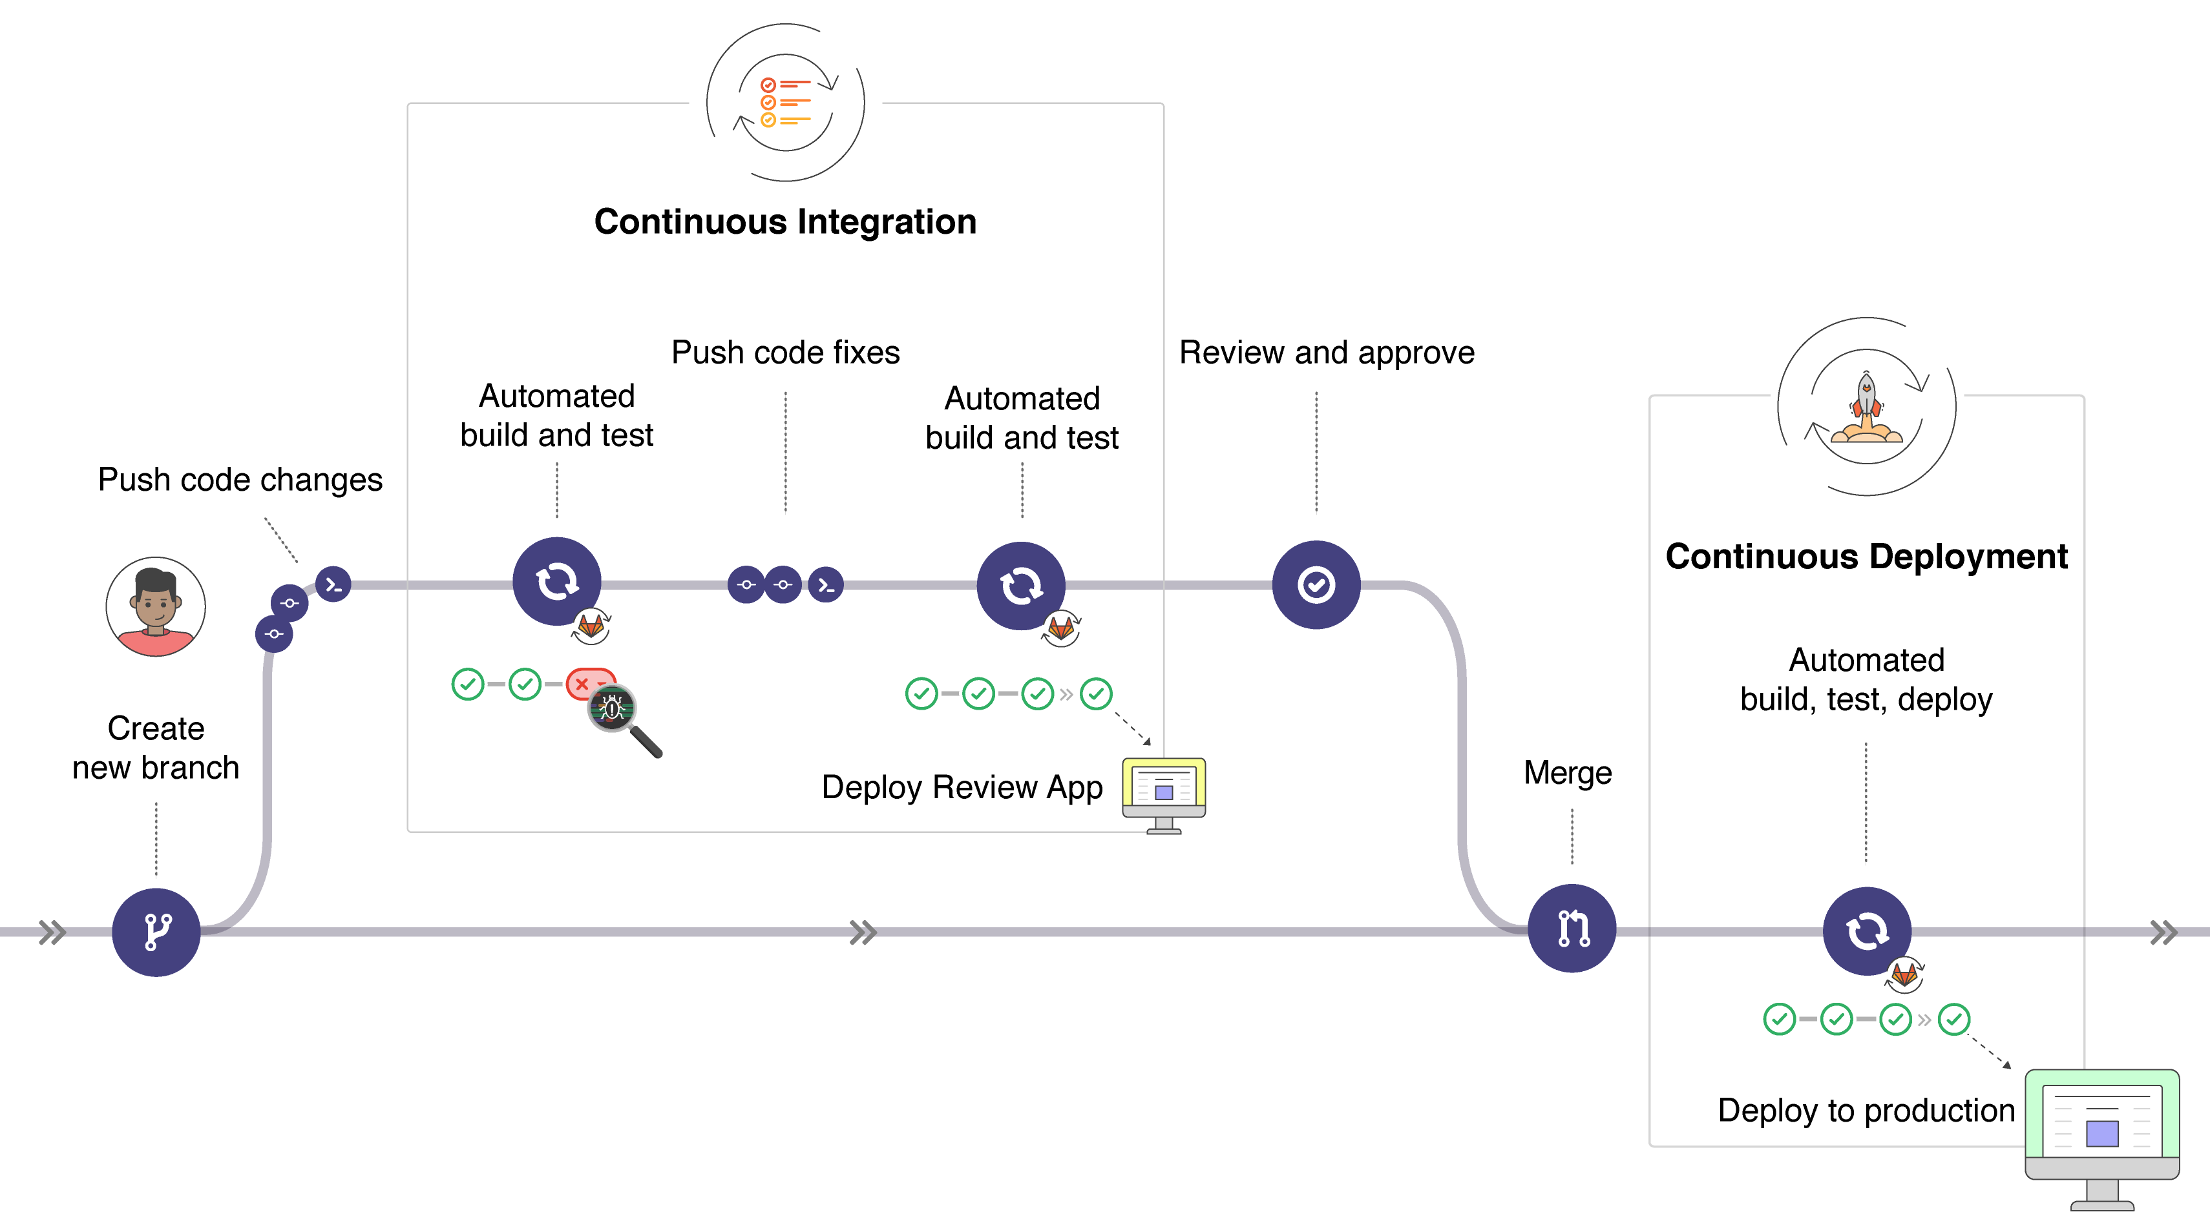
Exemple Gitlab CI

Slide 19
Pilotage projet

Slide 20
Pratiques
Outils ?
Dashboard KanBan ?
Lien entre issue et commits
Implication du métier
Démo : MR Gitlab

Slide 21
CI/CD

Slide 22
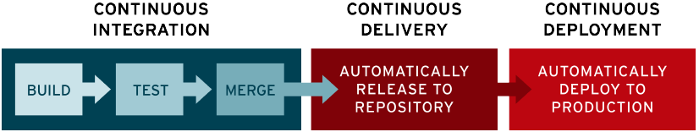
Distinction CI/CD

Slide 23
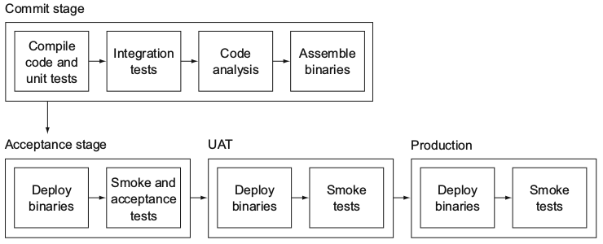
Exemple CD

Slide 24
Pratiques
Outils :
  Jenkins pipeline en groovy
  => Souplesse
  Gitlab-ci déclaratif lié à Gitlab et aux containers
Publication de métriques :
  Rapport des tests unitaires, intégration performance
  Rapport des analyses statiques

Slide 25
Qualité

Slide 26
Analyse statique
Outils :
  Sonarqube : Détection de bugs, code smells, Vulnérabilité
  Gitlab / Code climate

Slide 27
Analyse statique de vulnérabilité (SAST)
Code source:
  Free :
    FindSecurityBug (Appli Java)
    Gitlab CI
  Commerciaux :
    CheckMarx
    Snyk
Dépendances :
  Dependency-check Maven plugin
  Gitlab CI + Container Scanning

Slide 28
Analyse dynamique (DAST)
Gitlab (version payante?)
  DAST, API Fuzzing
OWASP zap
Burp (commercial)

Slide 29
Releasing

Slide 30
Dépôts d’artefacts
Outils :
  Nexus
  Artifactory
  Gitlab Package
Packaging :
  War
  Jar
  Docker

Slide 31
Release
Processus de release automatisé ?
  Set n° de version
  Packaging et test
  Commit
  Déploiement dépôt d’artefact
  Incrément version
  Commit

Slide 32
Tests d’acceptation

Slide 33
Pratiques
Environnements et type de test :
  Intégration
  QA

Slide 34
Déploiement

Slide 35
Pratiques
DevOps ou dépendant de l’équipe Infra ?
Fréquence des déploiements ?
Procédure de déploiement automatisé ?
A partir de dépôt ?
Déploiement immuable ?
Roll-back possible ?
Outil de migration de schéma

Slide 36
Retours sur la production

Slide 37
Pratiques
Endpoint de surveillance
  Métriques disponibles
Statistiques d’utilisation ?
Mécanisme de feed-back utilisateurs finaux
Gestion des issues en prod

